Slide 1
স্বাগতম

Slide 2
শিক্ষক পরিচিতি
রতন ঘরামী
সহকারি শিক্ষক(বাংলা)
সাপলেজা মডেল হাই স্কুল
মঠবাড়িয়া পিরোজপুর ।

Slide 3
শ্রেণি–নবম/দশম
বিষয়– বাংলা প্রথম পত্র
সময়ঃ৫০মিনিট

Slide 4
শিখনফল
এ পাঠ থেকে শিক্ষার্থীরা...
১।লেখক সম্পর্কে বলতে পারবে ।
২।নতুন নতুন শব্দের অর্থ বলতে পারবে।
৩। ‘বাঙ্গালি সংস্কৃতির ঐতিহ্য নববর্ষ -ব্যাখ্যা করতে পারবে।
৪।সার্বজনীন নববর্ষ অনুষ্ঠানের বর্ণনা দিতে পারবে।

Slide 5
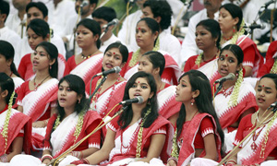
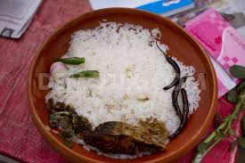
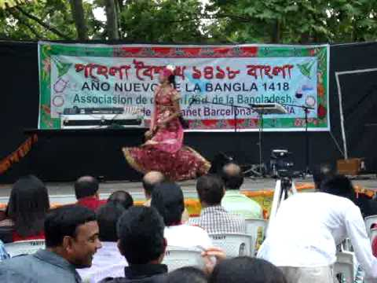
ছবিগূলো কিসের বলতে পার ?

Slide 6
পহেলা বৈশাখ
কবীর চৌধুরী

Slide 7
কবীর চৌধুরী
জন্ম
১৯২৩
জন্ম স্থান
ব্রাহ্মণবাড়িয়া
পেশা
আধ্যাপনা
মৃত্যু
২০১১

Slide 8
আদর্শ পাঠ

Slide 9
সরব পাঠ

Slide 10
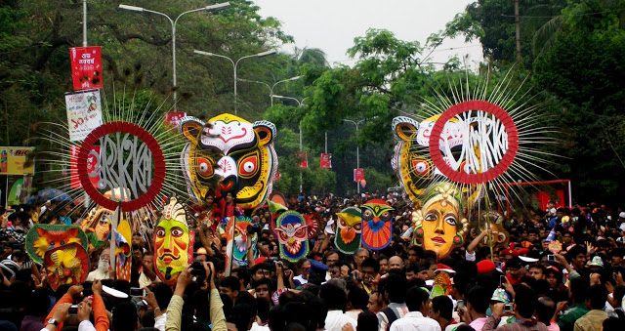
পহেলা বৈশাখ
কল্যাণ কামনার দিন ।

Slide 11
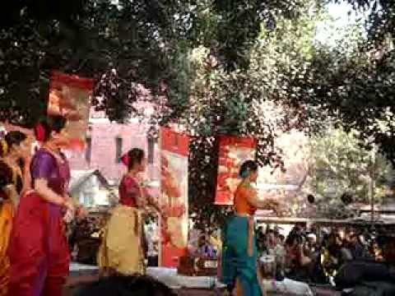
ছায়ানটের সংস্কৃতিক অনুষ্ঠানের চিত্র.

Slide 12
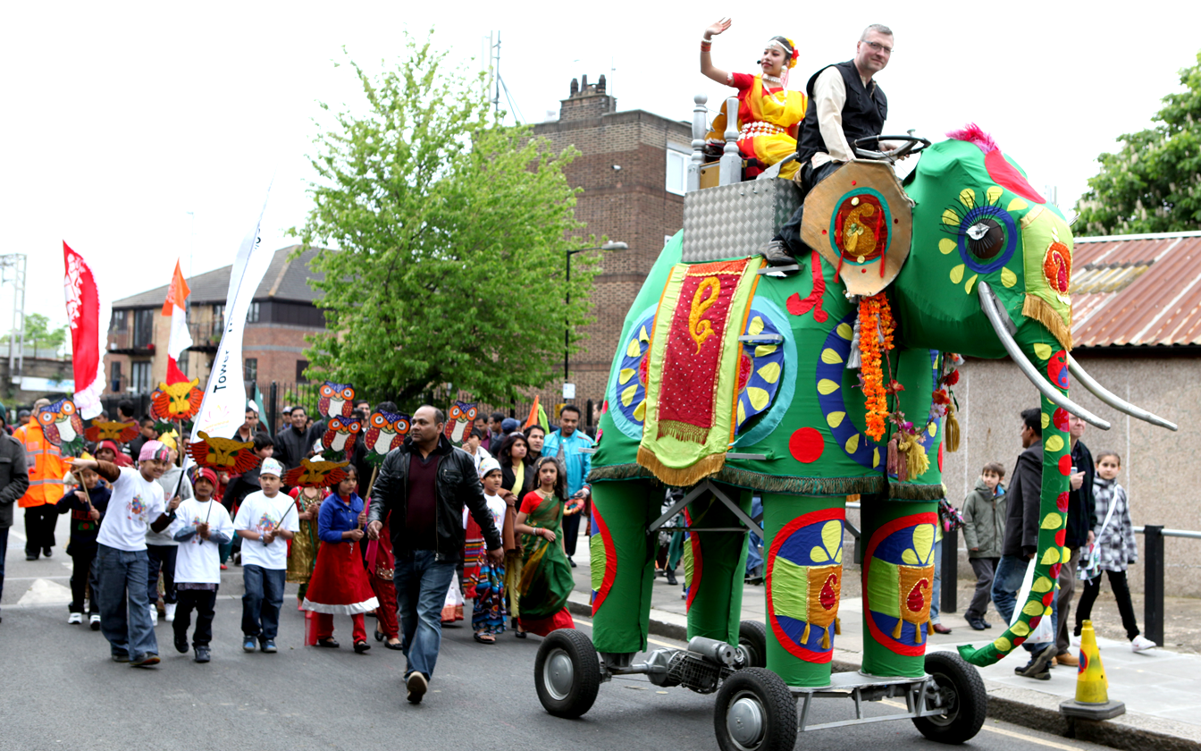
ছাবিতে তোমরা কিশের মেলা দেখছ?

Slide 13
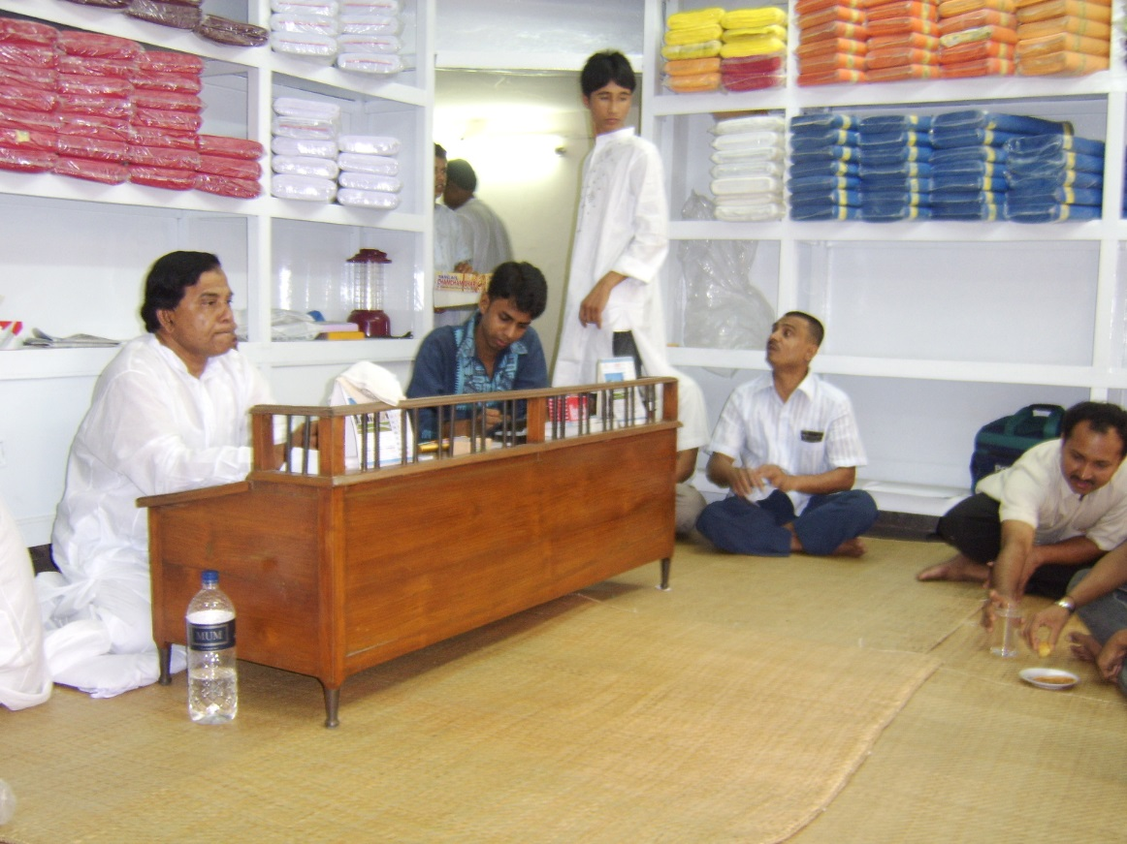
শুভ হালখাতা

Slide 14
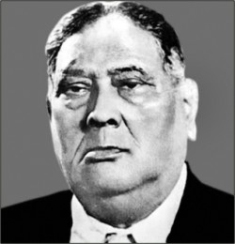
শের - ই- বাংলা এ কে ফজলুল হক
বাংলা নববর্ষকে ছুটি ঘোষনা করেন ।

Slide 15
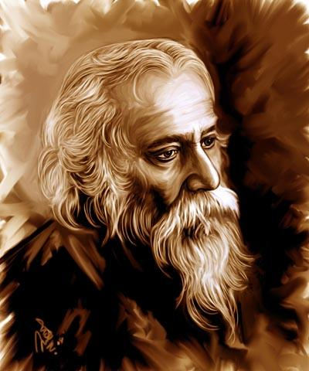
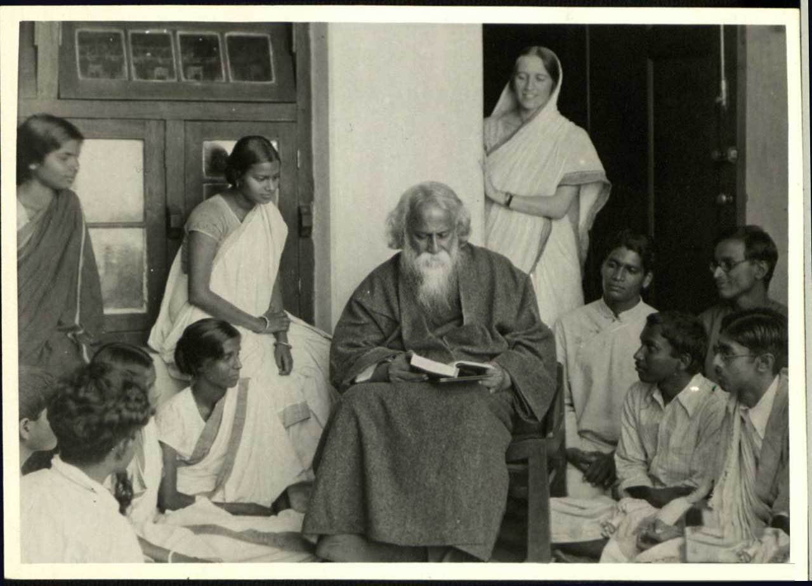
নব আঙ্গিকে বর্ষবরণ সূচনা হয় কলকাতার ঠাকুর পরিবারে

Slide 16
১।বাঙ্গালি জীবনে আগের জৌলুস গুলো কী কী ?
২।বর্তমানে আগের জৌলুসের স্থানে কি এসেছে।
দলীয় কাজ

Slide 17
মূল্যায়ন
১। বাংলা সনের প্রথম মাসের নাম কি?
২। ছায়ানট সম্পর্কে কী জান।
৩। সার্বজনীন উৎসব ও আঞ্চলিক উৎসবের মধ্যে পার্থক্য গুলি লিখ।

Slide 18
বাড়ির কাজ
১। ৫২ সনের ভাষা আন্দোলনের পর বাংলা নববর্ষ গুরুত্ব লাভ করে ব্যাখ্যা কর ।

Slide 19
ধন্যবাদ

